Slide 1
クラウドAI開発

Slide 2
本日のメニュー
制作体験コンテンツ①
クラウド・ＡＩを使った新しいサービスの開発

Slide 3
本日の体験内容
フロントエンド（HTML/CSS/JavaScript）
バックエンド（サーバー・DB・Java・PHP）
AI（Python・生成AI・GPT・データ分析）
クラウド（AWS・GCP・Azure）
インフラ（ネットワーク・セキュリティ）
資格取得（基本情報技術者試験・Java・AWS・Oracleなど）
IoT（センサー・通信・クラウド連携・PID制御）
XR・メタバース（開発エンジン・ビジネスモデル研究）
などなど（専攻、年次によります）

Slide 4
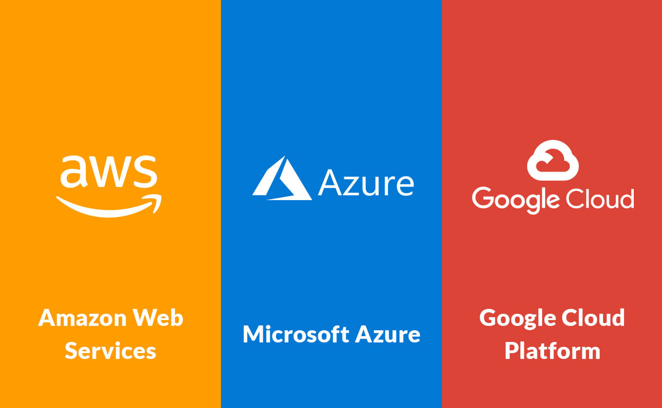
クラウドってなんでしょう？

Slide 5
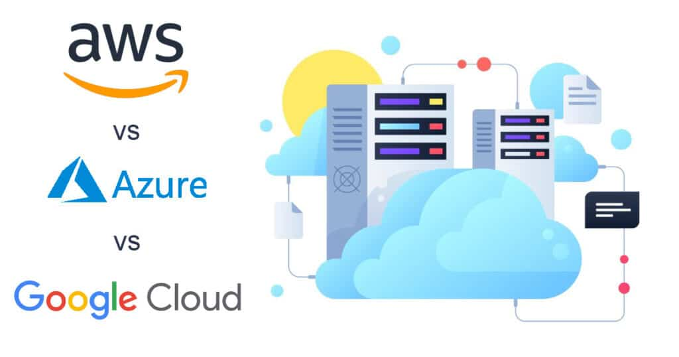
インターネット上でいろいろなサービスを提供しています！

Slide 6


今回は！
撮影した画像をAWSでAI処理
プログラムで結果を表示

Slide 7
AWSでは様々なサービスを組み合わせてプログラミングできます
Rekognition 画像・映像分析サービス
Translate 翻訳サービス
Polly 音声合成サービス
Bedrock 生成AIサービス
Transcribe 音声認識サービス
Comprehend 自然言語処理サービス
など・・・

Slide 8
今回はこちらのサービスを使って プログラミングしましょう！
Rekognition サービス
https://aws.amazon.com/jp/rekognition/
Translate サービス
https://aws.amazon.com/jp/translate/

